Slide 1



Hardware de la
Bioing. Juan Manuel Reta
Mgt Eduardo Filomena
Notes:
1

Slide 2
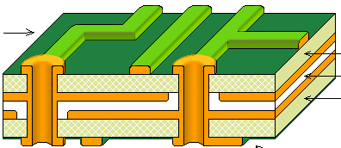
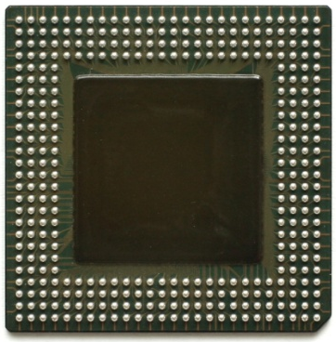
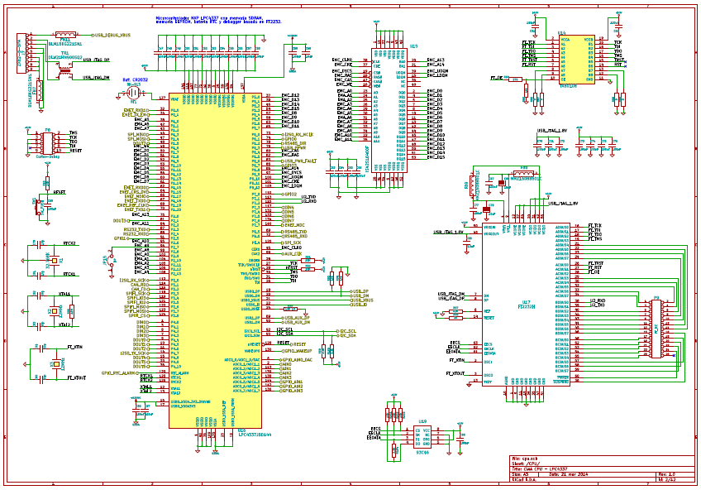
Hardware nacional
-
Impreso 4 capas
No usamos BGA
CortexM4, PIC32MZ, (Edison)
Opciones: - CIAA-NXP - CIAA-FSL - CIAA-INTEL - CIAA-PIC - CIAA-TI - etc.

Slide 3

Notes:
3

Slide 4
Diagrama en bloques
Entradas y Salida Analógicas
Puertos de Comunicación
CPU
4-20 mA 0-10 V
RS232, RS485 Ethernet, CAN,
USB OTG, microSD
ARM Cortex-M4, JTAG, SDRAM (8MB), FLASH (4MB), EEPROM, Bat. Backup (RTC+32B)
Entradas y Salidas
Digitales
Puertos de Expansión
0-30 V (Opto) Open Drain Relay NC/NA
SPI, I²C
GPIO LV-TTL
Vaux 24V, 5V, 3.3V
Fuente de alimentación
Entrada: 24 VDC
Notes:
4

Slide 5
Diagrama en bloques
Entradas y Salida Analógicas
Puertos de Comunicación
CPU
4-20 mA 0-10 V
RS232, RS485 Ethernet, CAN,
USB OTG, microSD
ARM Cortex-M4, JTAG, SDRAM (8MB), FLASH (4MB), EEPROM, Bat. Backup (RTC+32B)
Entradas y Salidas
Digitales
Puertos de Expansión
0-30 V (Opto) Open Drain Relay NC/NA
SPI, I²C
GPIO LV-TTL
Vaux 24V, 5V, 3.3V
Fuente de alimentación
Entrada: 24 VDC
Notes:
5

Slide 6
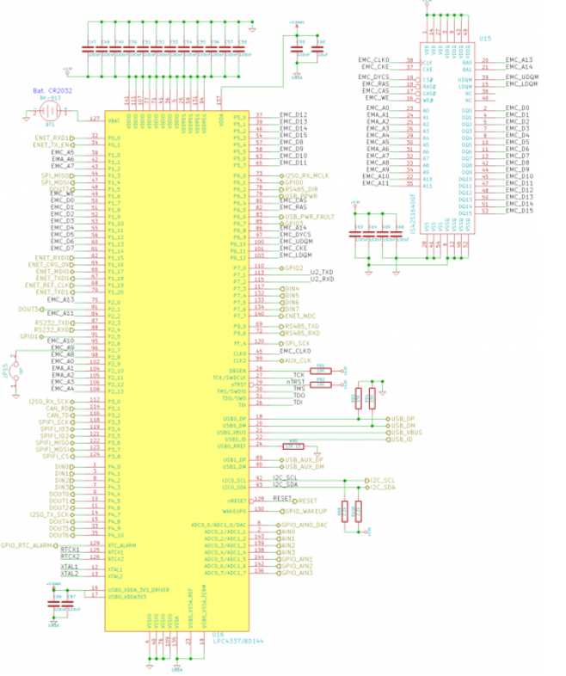
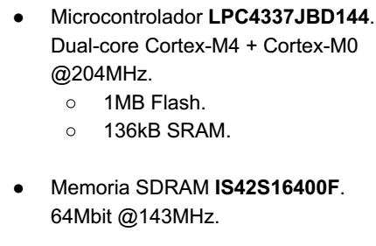
CPU
(CIAA-NXP)

Slide 7
CPU
(CIAA-NXP)
Cortex-M4
+
Cortex-M0

Slide 8

CPU
(CIAA-NXP)
8MB
SDRAM
1MB Flash
136kB SRAM

Slide 9
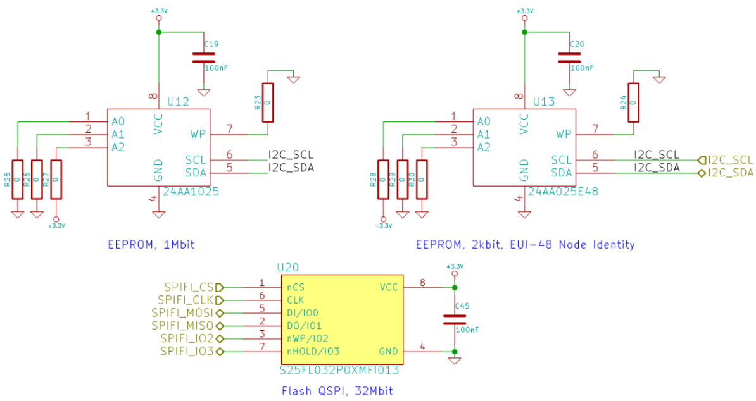
MEMORIAS NO VOLÁTILES(CIAA-NXP)

Slide 10
MEMORIAS NO VOLÁTILES(CIAA-NXP)
1Mbit
EEPROM
2kbit
EEPROM
EUI-48
32Mbit
FLASH

Slide 11
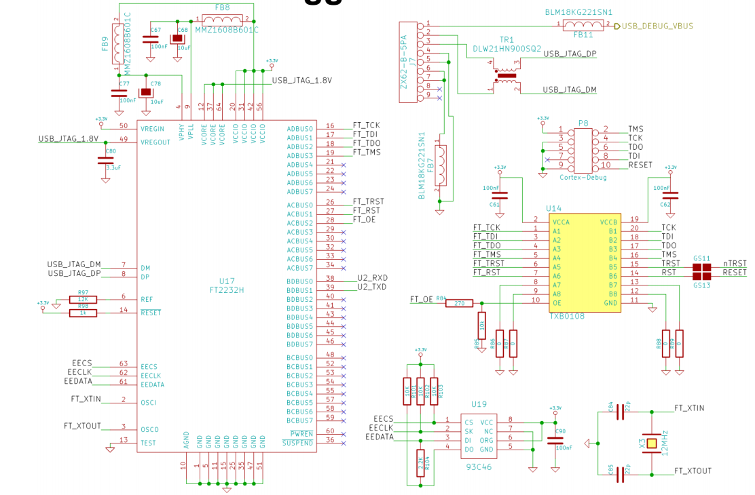
DEBUGGER (CIAA-NXP)

Slide 12
Diagrama en bloques
Entradas y Salida Analógicas
Puertos de Comunicación
CPU
4-20 mA 0-10 V
RS232, RS485 Ethernet, CAN,
USB OTG, microSD
ARM Cortex-M4, JTAG, SDRAM (8MB), FLASH (4MB), EEPROM, Bat. Backup (RTC+32B)
Entradas y Salidas
Digitales
Puertos de Expansión
0-30 V (Opto) Open Drain Relay NC/NA
SPI, I²C
GPIO LV-TTL
Vaux 24V, 5V, 3.3V
Fuente de alimentación
Entrada: 24 VDC
Notes:
12

Slide 13
Diagrama en bloques
Entradas y Salida Analógicas
Puertos de Comunicación
CPU
4-20 mA 0-10 V
RS232, RS485 Ethernet, CAN,
USB OTG, microSD
ARM Cortex-M4, JTAG, SDRAM (8MB), FLASH (4MB), EEPROM, Bat. Backup (RTC+32B)
Entradas y Salidas
Digitales
Puertos de Expansión
0-30 V (Opto) Open Drain Relay NC/NA
SPI, I²C
GPIO LV-TTL
Vaux 24V, 5V, 3.3V
Fuente de alimentación
Entrada: 24 VDC
Notes:
13

Slide 14
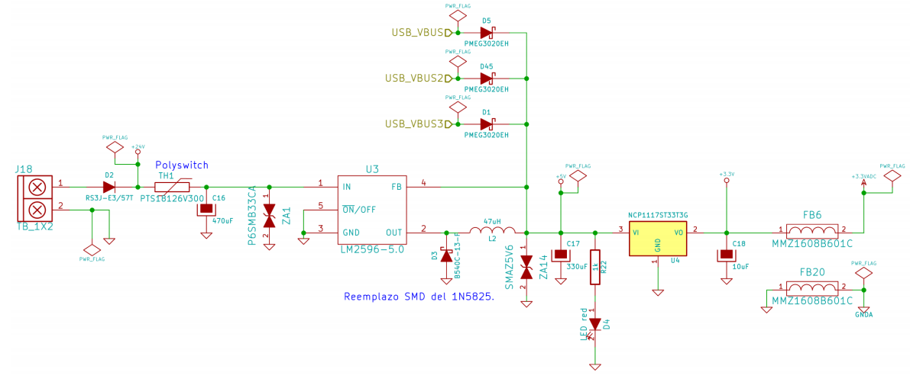
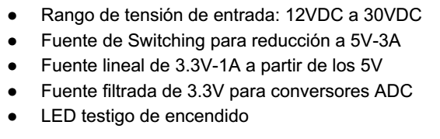
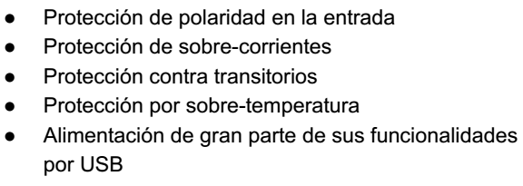
Fuente de alimentación (CIAA-NXP)

Slide 15
Diagrama en bloques
Entradas y Salida Analógicas
Puertos de Comunicación
CPU
4-20 mA 0-10 V
RS232, RS485 Ethernet, CAN,
USB OTG, microSD
ARM Cortex-M4, JTAG, SDRAM (8MB), FLASH (4MB), EEPROM, Bat. Backup (RTC+32B)
Entradas y Salidas
Digitales
Puertos de Expansión
0-30 V (Opto) Open Drain Relay NC/NA
SPI, I²C
GPIO LV-TTL
Vaux 24V, 5V, 3.3V
Fuente de alimentación
Entrada: 24 VDC
Notes:
15

Slide 16
Diagrama en bloques
Entradas y Salida Analógicas
Puertos de Comunicación
CPU
4-20 mA 0-10 V
RS232, RS485 Ethernet, CAN,
USB OTG, microSD
ARM Cortex-M4, JTAG, SDRAM (8MB), FLASH (4MB), EEPROM, Bat. Backup (RTC+32B)
Entradas y Salidas
Digitales
Puertos de Expansión
0-30 V (Opto) Open Drain Relay NC/NA
SPI, I²C
GPIO LV-TTL
Vaux 24V, 5V, 3.3V
Fuente de alimentación
Entrada: 24 VDC
Notes:
16

Slide 17
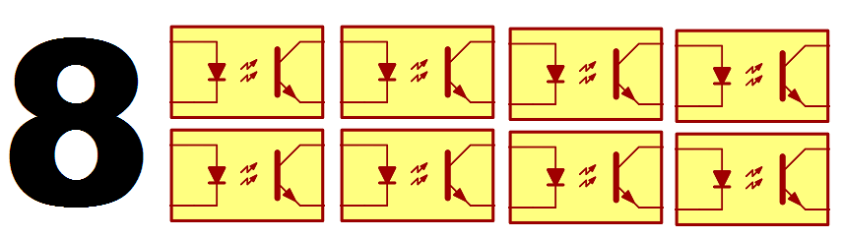
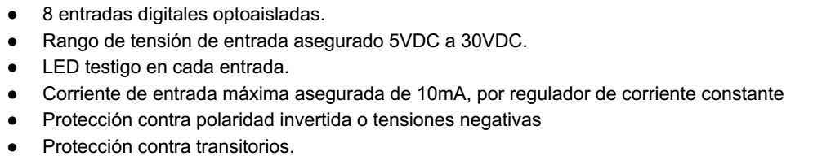
Entradas digitales (CIAA-NXP)

Slide 18
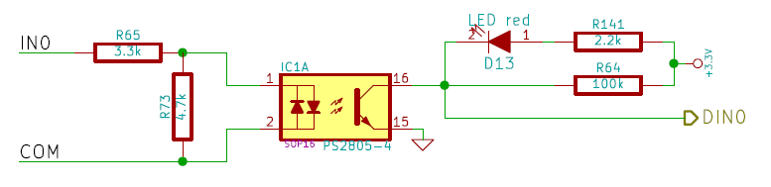
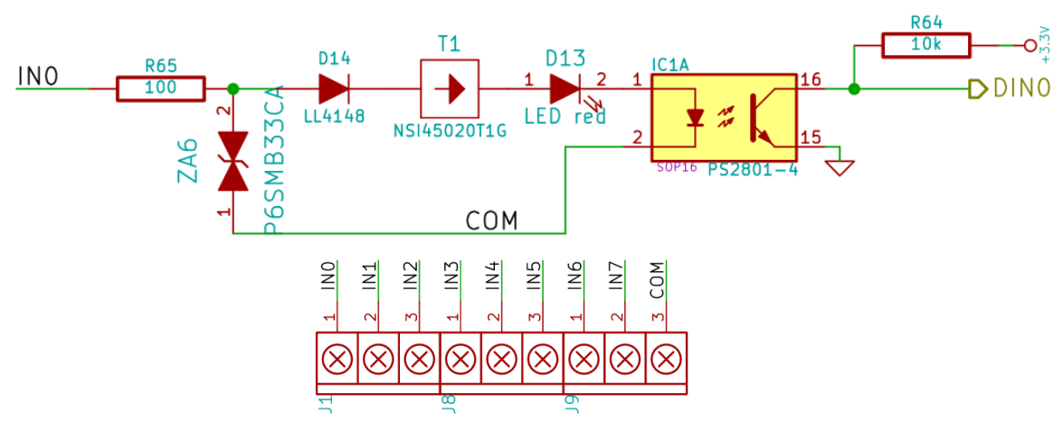
Entradas digitales (CIAA-NXP)

Slide 19
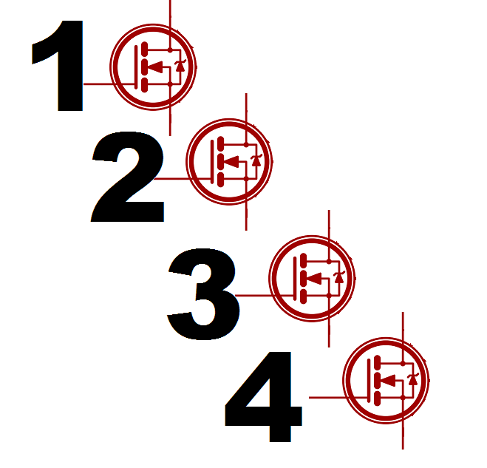
Salidas Open-Drain (CIAA-NXP)

Slide 20
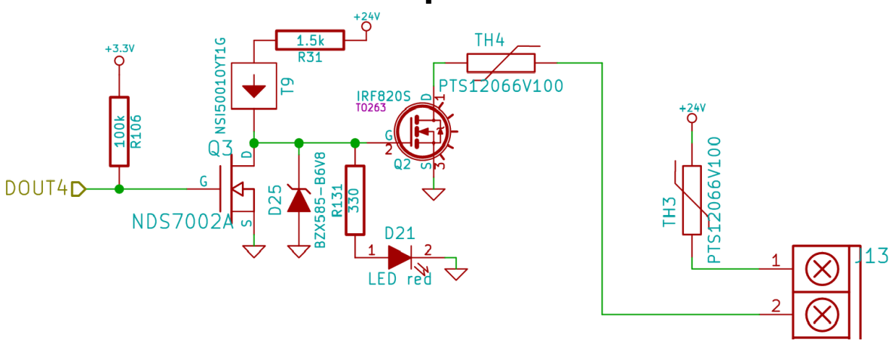
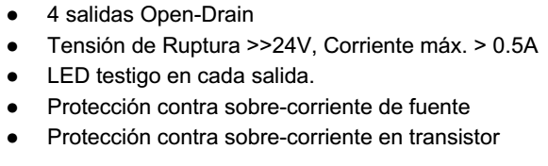
Salidas Open-Drain (CIAA-NXP)

Slide 21
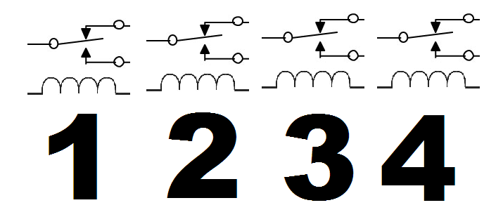
Salidas a Relay (CIAA-NXP)

Slide 22
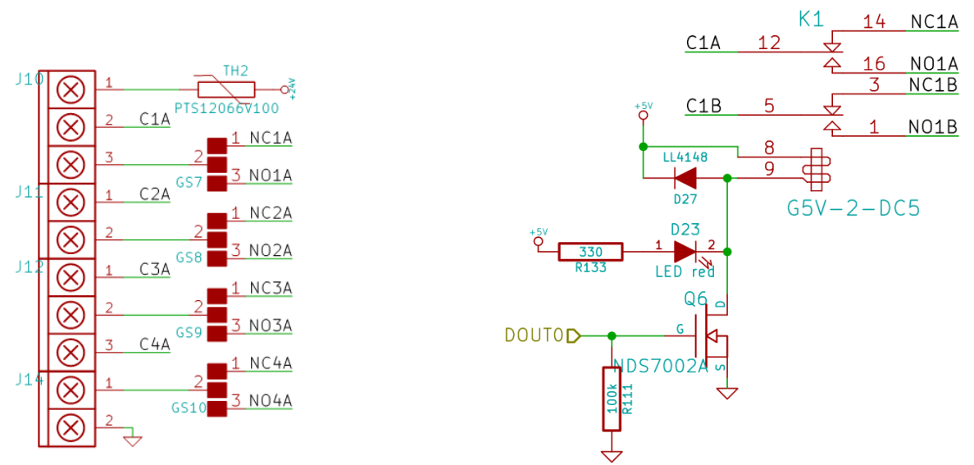
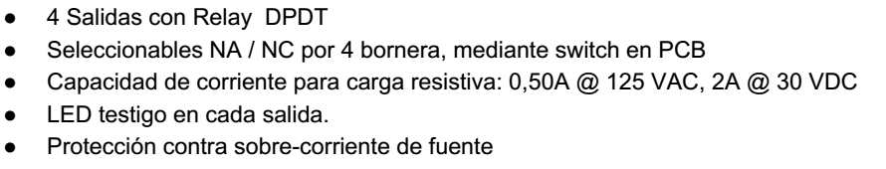
Salidas a Relay (CIAA-NXP)

Slide 23
Diagrama en bloques
Entradas y Salida Analógicas
Puertos de Comunicación
CPU
4-20 mA 0-10 V
RS232, RS485 Ethernet, CAN,
USB OTG, microSD
ARM Cortex-M4, JTAG, SDRAM (8MB), FLASH (4MB), EEPROM, Bat. Backup (RTC+32B)
Entradas y Salidas
Digitales
Puertos de Expansión
0-30 V (Opto) Open Drain Relay NC/NA
SPI, I²C
GPIO LV-TTL
Vaux 24V, 5V, 3.3V
Fuente de alimentación
Entrada: 24 VDC
Notes:
23

Slide 24
Diagrama en bloques
Entradas y Salida Analógicas
Puertos de Comunicación
CPU
4-20 mA 0-10 V
RS232, RS485 Ethernet, CAN,
USB OTG, microSD
ARM Cortex-M4, JTAG, SDRAM (8MB), FLASH (4MB), EEPROM, Bat. Backup (RTC+32B)
Entradas y Salidas
Digitales
Puertos de Expansión
0-30 V (Opto) Open Drain Relay NC/NA
SPI, I²C
GPIO LV-TTL
Vaux 24V, 5V, 3.3V
Fuente de alimentación
Entrada: 24 VDC
Notes:
24

Slide 25
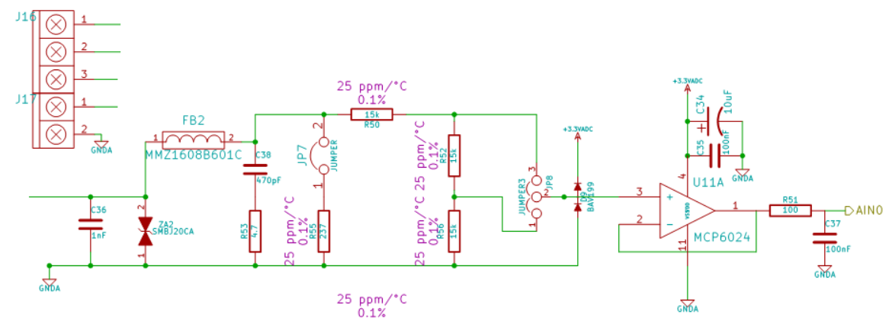
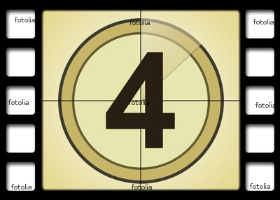
Entradas analógicas (CIAA-NXP)
4 Entradas analógicas
0-20mA y 0-10V jumpeables
Protección contra transitorios
Filtrado antialias

Slide 26
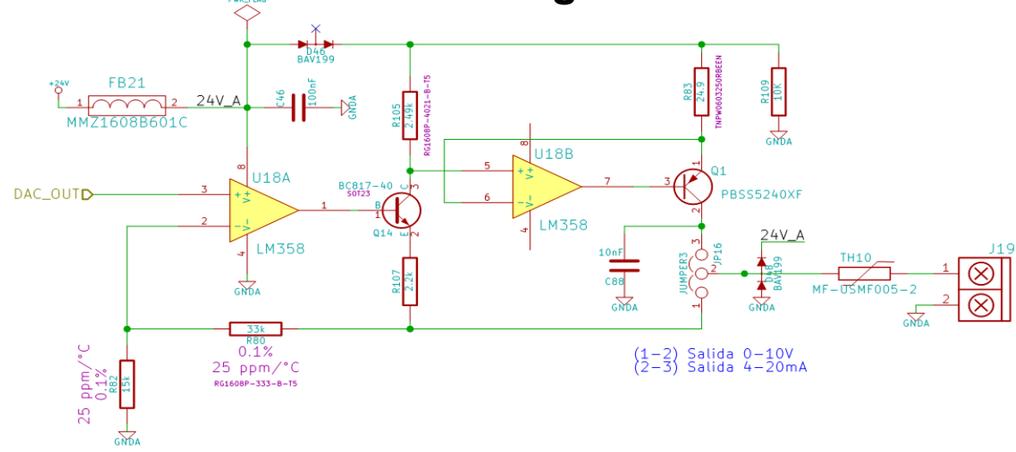
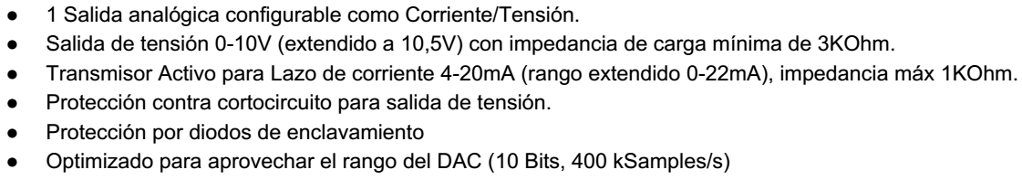
Salida analógica(CIAA-NXP)

Slide 27
Diagrama en bloques
Entradas y Salida Analógicas
Puertos de Comunicación
CPU
4-20 mA 0-10 V
RS232, RS485 Ethernet, CAN,
USB OTG, microSD
ARM Cortex-M4, JTAG, SDRAM (8MB), FLASH (4MB), EEPROM, Bat. Backup (RTC+32B)
Entradas y Salidas
Digitales
Puertos de Expansión
0-30 V (Opto) Open Drain Relay NC/NA
SPI, I²C
GPIO LV-TTL
Vaux 24V, 5V, 3.3V
Fuente de alimentación
Entrada: 24 VDC
Notes:
27

Slide 28
Diagrama en bloques
Entradas y Salida Analógicas
Puertos de Comunicación
CPU
4-20 mA 0-10 V
RS232, RS485 Ethernet, CAN,
USB OTG, microSD
ARM Cortex-M4, JTAG, SDRAM (8MB), FLASH (4MB), EEPROM, Bat. Backup (RTC+32B)
Entradas y Salidas
Digitales
Puertos de Expansión
0-30 V (Opto) Open Drain Relay NC/NA
SPI, I²C
GPIO LV-TTL
Vaux 24V, 5V, 3.3V
Fuente de alimentación
Entrada: 24 VDC
Notes:
28

Slide 29
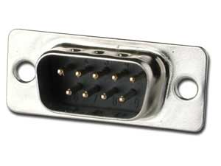
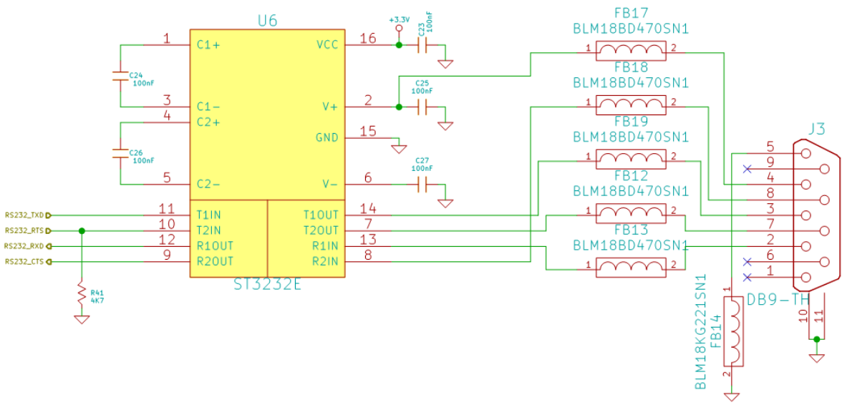
RS232 (CIAA-NXP)

Slide 30
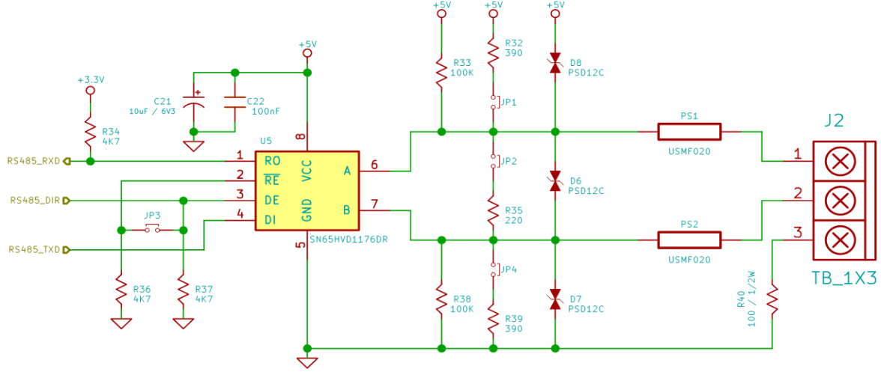
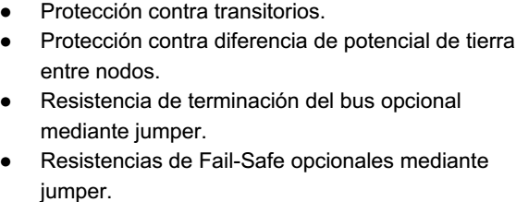
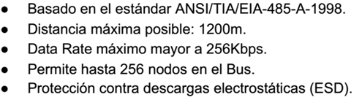
RS485/PROFIBUS-DP (CIAA-NXP)

Slide 31
RS485/PROFIBUS-DP (CIAA-NXP)

Slide 32
RS485/PROFIBUS-DP (CIAA-NXP)

Slide 33
RS485/PROFIBUS-DP (CIAA-NXP)

Slide 34
RS485/PROFIBUS-DP (CIAA-NXP)

Slide 35
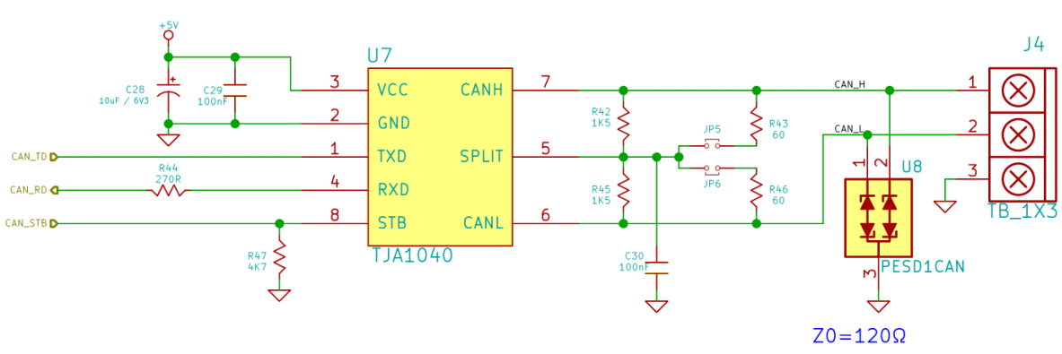
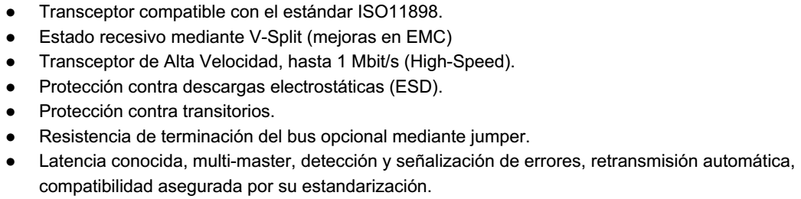

CAN (CIAA-NXP)

Slide 36
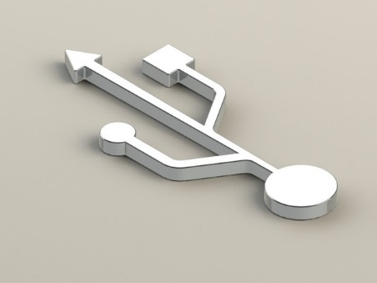
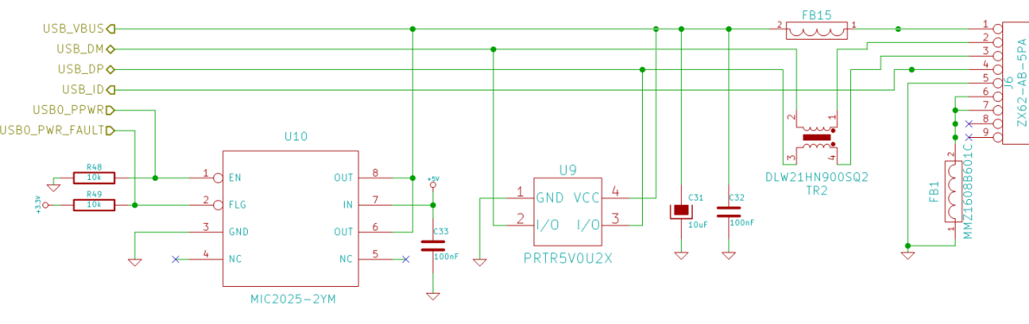
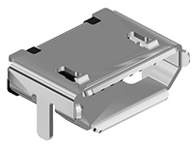
USB OTG(CIAA-NXP)

Slide 37
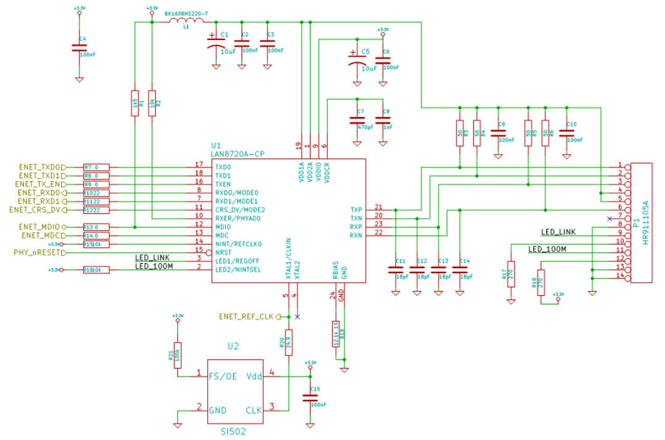
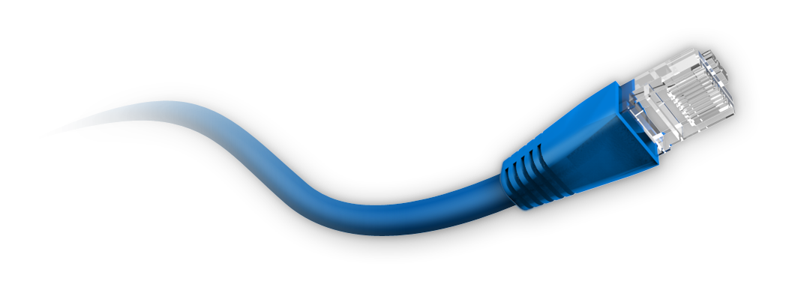
ETHERNET (CIAA-NXP)

Slide 38
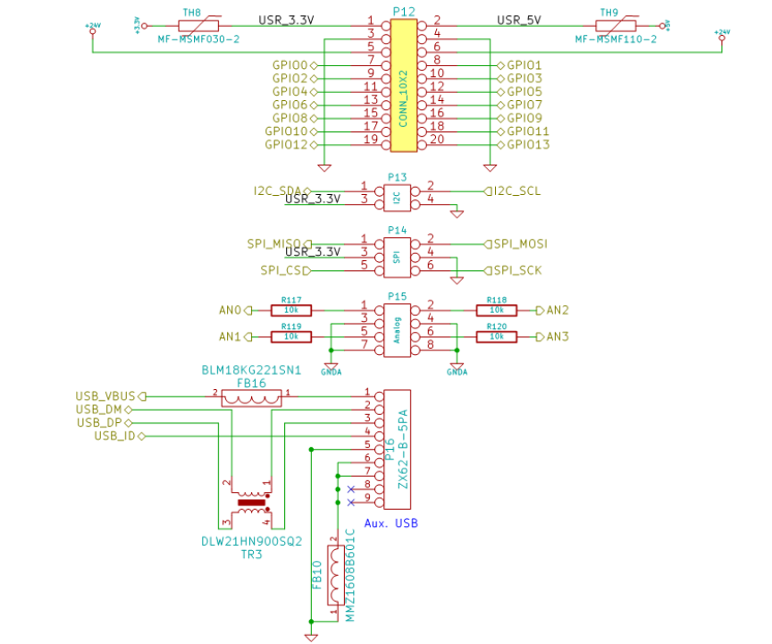
EXPANSIONES (CIAA-NXP)

Slide 39
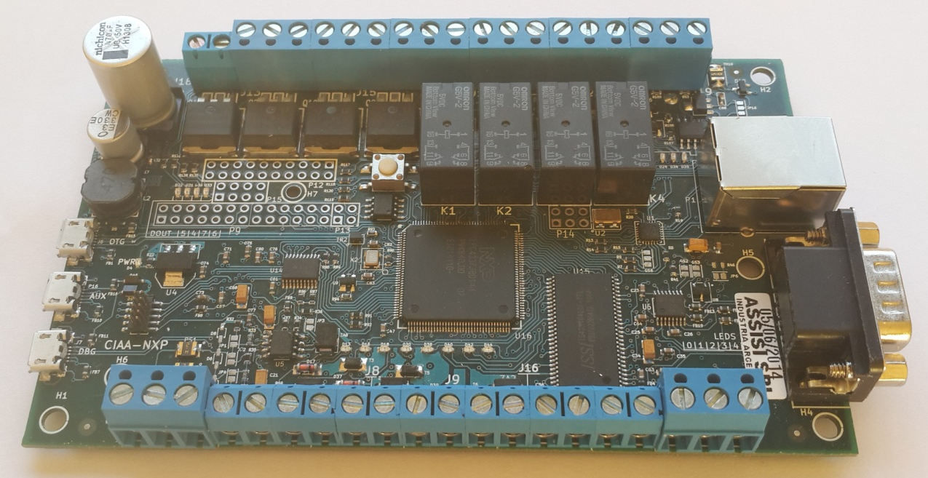
Computadora CIAA (1)
Fuente de alimentación
Salidas MOSFET
Salidas Relé
Salida Analógica
Ethernet
USB:
OTG
AUX
Debug
SPI, I2C
GPIO LV-TTL
24V, 5V, 3.3V
SDRAM
RS232
CPU
RS485
Entradas Optoacopladas
Entradas Analógicas
CAN
Notes:
39

Slide 40
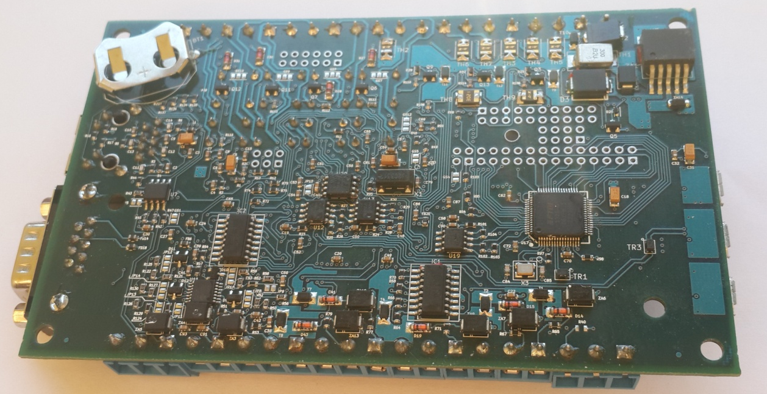
Computadora CIAA (2)
Batería Backup (RTC + 32B)
Memoria Flash
PTC
fuses
Fuente de alimentación
Entradas Optoacopladas
Memoria EEPROM
EEPROM del JTAG
JTAG + UART USB
Notes:
40

Slide 41

Notes:
41

Slide 42
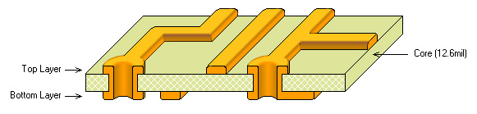
Hardware nacional y Económico
-
Impreso 2 capas
No usamos BGA
Footprint 0805.
Componentes en una sola cara

Slide 43
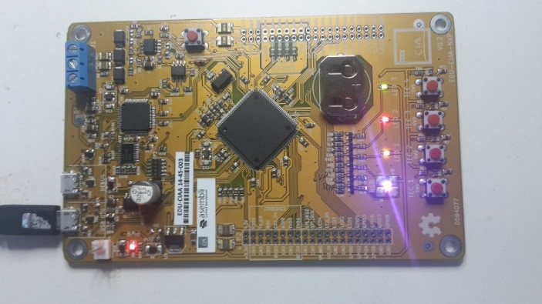
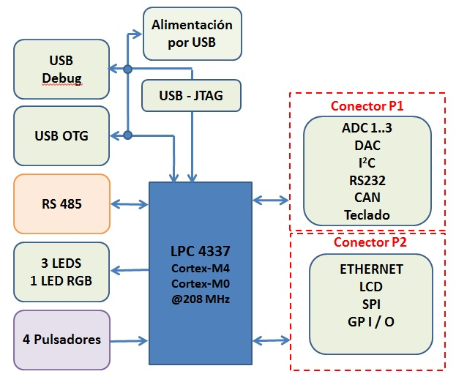
EDU-CIAA (NXP)

Slide 44
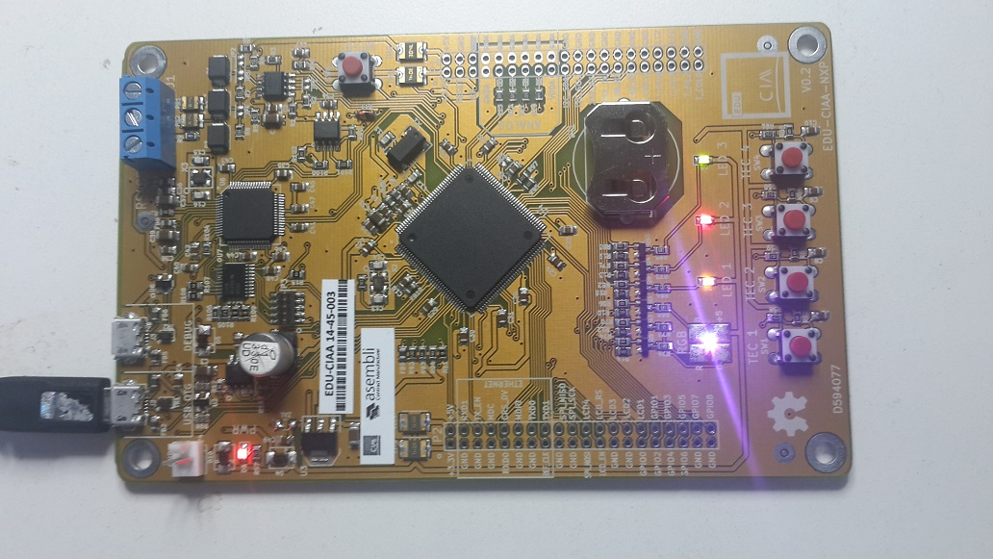
EDU-CIAA (NXP)

Slide 45

Notes:
45

Slide 46
Diagrama en bloques
Entradas y Salida Analógicas
Puertos de Comunicación
CPU
4-20 mA 0-10 V
RS232, RS485 Ethernet, CAN,
USB OTG, microSD
ARM Cortex-M4, JTAG, SDRAM (8MB), FLASH (4MB), EEPROM, Bat. Backup (RTC+32B)
Entradas y Salidas
Digitales
Puertos de Expansión
0-30 V (Opto) Open Drain Relay NC/NA
SPI, I²C
GPIO LV-TTL
Vaux 24V, 5V, 3.3V
Fuente de alimentación
Entrada: 24 VDC
Notes:
46

Slide 47
Diagrama en bloques
Entradas y Salida Analógicas
Puertos de Comunicación
CPU
4-20 mA 0-10 V
RS232, RS485 Ethernet, CAN,
USB OTG, microSD
ARM Cortex-M4, JTAG, SDRAM (8MB), FLASH (4MB), EEPROM, Bat. Backup (RTC+32B)
Entradas y Salidas
Digitales
Puertos de Expansión
0-30 V (Opto) Open Drain Relay NC/NA
SPI, I²C
GPIO LV-TTL
Vaux 24V, 5V, 3.3V
Fuente de alimentación
Entrada: 24 VDC
Notes:
47

Slide 48
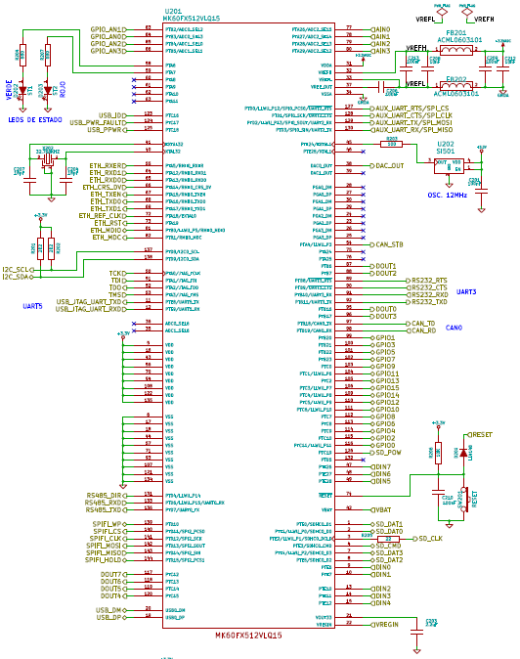
CPU
(CIAA-FSL)
Microcontrolador MK60FX512VLQ15
ARM - Cortex M4
@150MHZ
512k Flash
144kB SRAM

Slide 49
CPU
(CIAA-FSL)
Microcontrolador MK60FX512VLQ15
ARM - Cortex M4
@150MHZ
512k Flash
144kB SRAM
Cortex-M4

Slide 50
CPU
(CIAA-FSL)
Microcontrolador MK60FX512VLQ15
ARM - Cortex M4
@150MHZ
512k Flash
144kB SRAM
512kB Flash
144kB SRAM

Slide 51
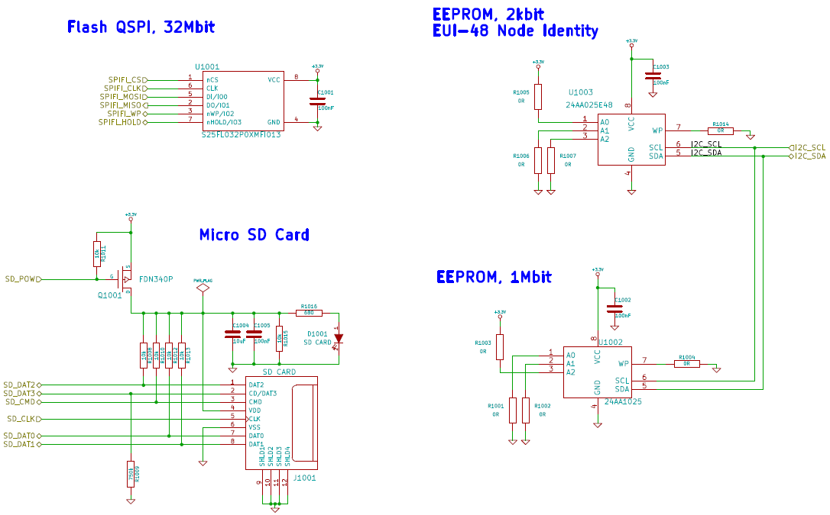
MEMORIAS NO VOLÁTILES (CIAA-FSL)

Slide 52
MEMORIAS NO VOLÁTILES (CIAA-FSL)
32Mbit
FLASH
2kbit
EEPROM
EUI-48
Micro SD
1Mbit
EEPROM

Slide 53
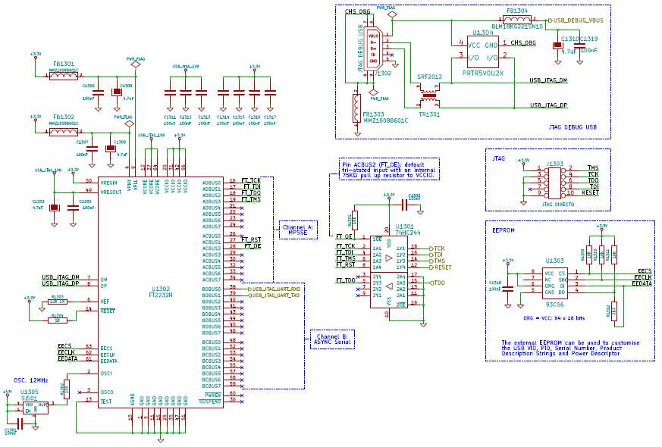
DEBUGGER (CIAA-FSL)

Slide 54
Diagrama en bloques
Entradas y Salida Analógicas
Puertos de Comunicación
CPU
4-20 mA 0-10 V
RS232, RS485 Ethernet, CAN,
USB OTG, microSD
ARM Cortex-M4, JTAG, SDRAM (8MB), FLASH (4MB), EEPROM, Bat. Backup (RTC+32B)
Entradas y Salidas
Digitales
Puertos de Expansión
0-30 V (Opto) Open Drain Relay NC/NA
SPI, I²C
GPIO LV-TTL
Vaux 24V, 5V, 3.3V
Fuente de alimentación
Entrada: 24 VDC
Notes:
54

Slide 55
Diagrama en bloques
Entradas y Salida Analógicas
Puertos de Comunicación
CPU
4-20 mA 0-10 V
RS232, RS485 Ethernet, CAN,
USB OTG, microSD
ARM Cortex-M4, JTAG, SDRAM (8MB), FLASH (4MB), EEPROM, Bat. Backup (RTC+32B)
Entradas y Salidas
Digitales
Puertos de Expansión
0-30 V (Opto) Open Drain Relay NC/NA
SPI, I²C
GPIO LV-TTL
Vaux 24V, 5V, 3.3V
Fuente de alimentación
Entrada: 24 VDC
Notes:
55

Slide 56
Entradas digitales (CIAA-NXP)

Slide 57
Entradas digitales (CIAA-NXP)

Slide 58
Salidas Open-Drain (CIAA-NXP)

Slide 59
Salidas Open-Drain (CIAA-NXP)

Slide 60
Salidas a Relay (CIAA-NXP)

Slide 61
Salidas a Relay (CIAA-NXP)

Slide 62
Diagrama en bloques
Entradas y Salida Analógicas
Puertos de Comunicación
CPU
4-20 mA 0-10 V
RS232, RS485 Ethernet, CAN,
USB OTG, microSD
ARM Cortex-M4, JTAG, SDRAM (8MB), FLASH (4MB), EEPROM, Bat. Backup (RTC+32B)
Entradas y Salidas
Digitales
Puertos de Expansión
0-30 V (Opto) Open Drain Relay NC/NA
SPI, I²C
GPIO LV-TTL
Vaux 24V, 5V, 3.3V
Fuente de alimentación
Entrada: 24 VDC
Notes:
62

Slide 63
Diagrama en bloques
Entradas y Salida Analógicas
Puertos de Comunicación
CPU
4-20 mA 0-10 V
RS232, RS485 Ethernet, CAN,
USB OTG, microSD
ARM Cortex-M4, JTAG, SDRAM (8MB), FLASH (4MB), EEPROM, Bat. Backup (RTC+32B)
Entradas y Salidas
Digitales
Puertos de Expansión
0-30 V (Opto) Open Drain Relay NC/NA
SPI, I²C
GPIO LV-TTL
Vaux 24V, 5V, 3.3V
Fuente de alimentación
Entrada: 24 VDC
Notes:
63

Slide 64
Entradas analógicas (CIAA-NXP)
4 Entradas analógicas
0-20mA y 0-10V jumpeables
Protección contra transitorios
Filtrado antialias

Slide 65
Salida analógica(CIAA-NXP)

Slide 66
Diagrama en bloques
Entradas y Salida Analógicas
Puertos de Comunicación
CPU
4-20 mA 0-10 V
RS232, RS485 Ethernet, CAN,
USB OTG, microSD
ARM Cortex-M4, JTAG, SDRAM (8MB), FLASH (4MB), EEPROM, Bat. Backup (RTC+32B)
Entradas y Salidas
Digitales
Puertos de Expansión
0-30 V (Opto) Open Drain Relay NC/NA
SPI, I²C
GPIO LV-TTL
Vaux 24V, 5V, 3.3V
Fuente de alimentación
Entrada: 24 VDC
Notes:
66

Slide 67
Diagrama en bloques
Entradas y Salida Analógicas
Puertos de Comunicación
CPU
4-20 mA 0-10 V
RS232, RS485 Ethernet, CAN,
USB OTG, microSD
ARM Cortex-M4, JTAG, SDRAM (8MB), FLASH (4MB), EEPROM, Bat. Backup (RTC+32B)
Entradas y Salidas
Digitales
Puertos de Expansión
0-30 V (Opto) Open Drain Relay NC/NA
SPI, I²C
GPIO LV-TTL
Vaux 24V, 5V, 3.3V
Fuente de alimentación
Entrada: 24 VDC
Notes:
67

Slide 68
RS232 (CIAA-NXP)

Slide 69
RS485/PROFIBUS-DP (CIAA-NXP)

Slide 70
RS485/PROFIBUS-DP (CIAA-NXP)

Slide 71
RS485/PROFIBUS-DP (CIAA-NXP)

Slide 72
RS485/PROFIBUS-DP (CIAA-NXP)

Slide 73
RS485/PROFIBUS-DP (CIAA-NXP)

Slide 74
CAN (CIAA-NXP)

Slide 75
USB OTG(CIAA-NXP)

Slide 76
ETHERNET (CIAA-NXP)

Slide 77
EXPANSIONES (CIAA-NXP)

Slide 78
Computadora CIAA (1)
Fuente de alimentación
Salidas MOSFET
Salidas Relé
Salida Analógica
Ethernet
USB:
OTG
AUX
Debug
SPI, I2C
GPIO LV-TTL
24V, 5V, 3.3V
SDRAM
RS232
CPU
RS485
Entradas Optoacopladas
Entradas Analógicas
CAN
Notes:
78

Slide 79
Computadora CIAA (2)
Batería Backup (RTC + 32B)
Memoria Flash
PTC
fuses
Fuente de alimentación
Entradas Optoacopladas
Memoria EEPROM
EEPROM del JTAG
JTAG + UART USB
Notes:
79

Slide 80
Hardware nacional y Económico
-
Impreso 2 capas
No usamos BGA
Footprint 0805.
Componentes en una sola cara

Slide 81
EDU-CIAA (NXP)

Slide 82
EDU-CIAA (NXP)
Accesible
2 capas
CPU CIAA
Universitaria
Terciaria
Secundaria

Slide 83
EDU-CIAA (NXP)

